Slide 1
業務改善
業務改善のためのAI検索ツールの検討と活用
2024年10月xx日
ICT事業本部 KCビジネスソリューション事業部
システム開発技術部 鹿児島システム開発2課
大迫 かなた

Slide 2
アジェンダ
テーマ選定理由
AI検索ツールの検討
Atlassian Intelligenceの活用
アプリ開発
アプリ検証
改善効果
課題分析
課題に対する対応策
今後の取り組み

Slide 3

1. テーマ選定理由
業務中に
情報収集の作業で悩むことが多かった…
検索結果が多すぎて確認に時間がかかる。
情報がどこにあるかわからない。
なかなか目的の情報にたどり着けない。

Slide 4

1. テーマ選定理由
そこで…
社内に蓄積された情報も
ChatGPTみたいに
AIを用いて対話式で検索できるようにしたい！

Slide 5


1. テーマ選定理由
みんなはどう思っている？
社内の現状は？
社内の情報収集における現状を調査

Slide 6
1. テーマ選定理由
1回の情報収集に費やす最大時間の調査結果
1回の情報収集に30分以上の時間を
費やすことがある人は半数以上！
30分以上
約58%

Slide 7
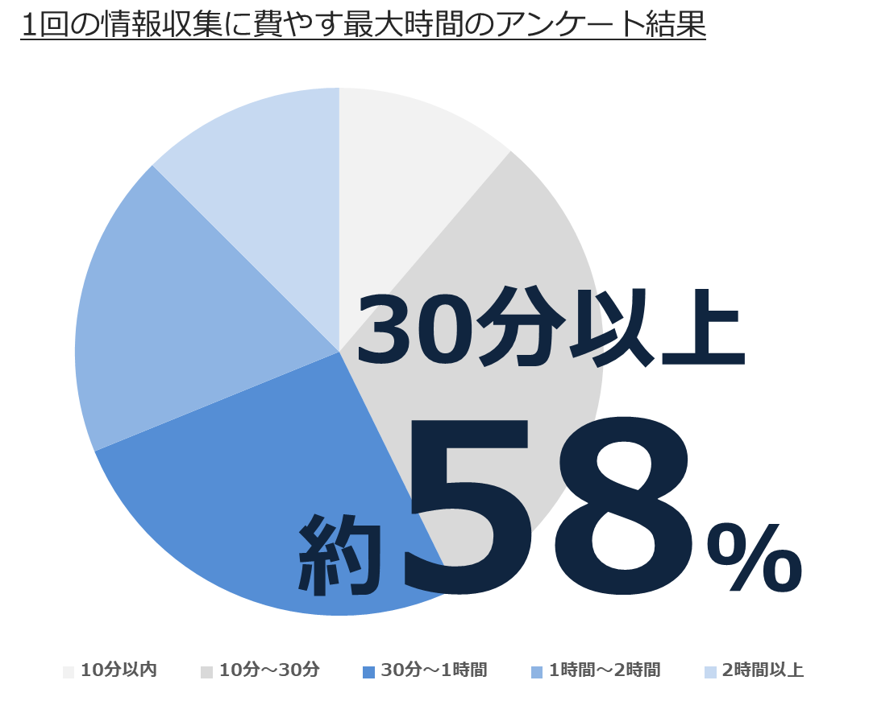

1. テーマ選定理由
1回の情報収集に費やす最大時間の調査結果
調査結果より…
社内でも情報収集に費やす時間の削減は
業務全体の改善にも効果的！

Slide 8
1. テーマ選定理由
情報収集における課題の調査結果

Slide 9
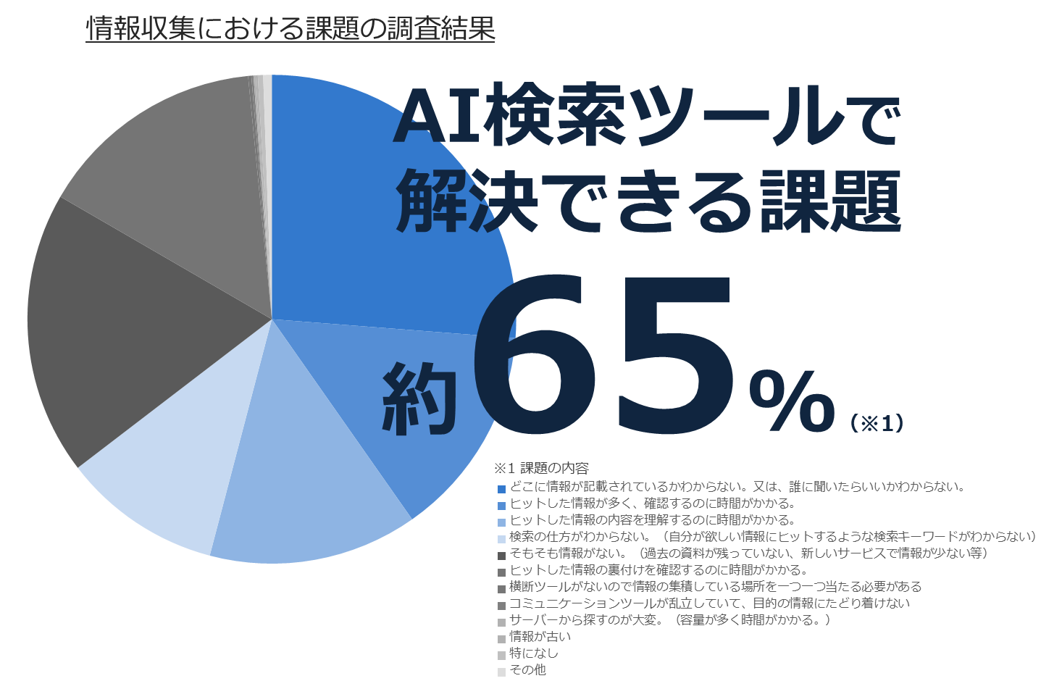
1. テーマ選定理由
情報収集における課題の調査結果
調査結果より…
情報収集における課題解決に
AI検索ツールは有効!

Slide 10
1. テーマ選定理由
社内情報AI検索ツール利用意向調査結果
Q. 社内情報を検索できるAI検索ツールが
あれば利用したいと思いますか？
8割以上がAI検索ツールを
使いたいと回答！
思う
約84%

Slide 11
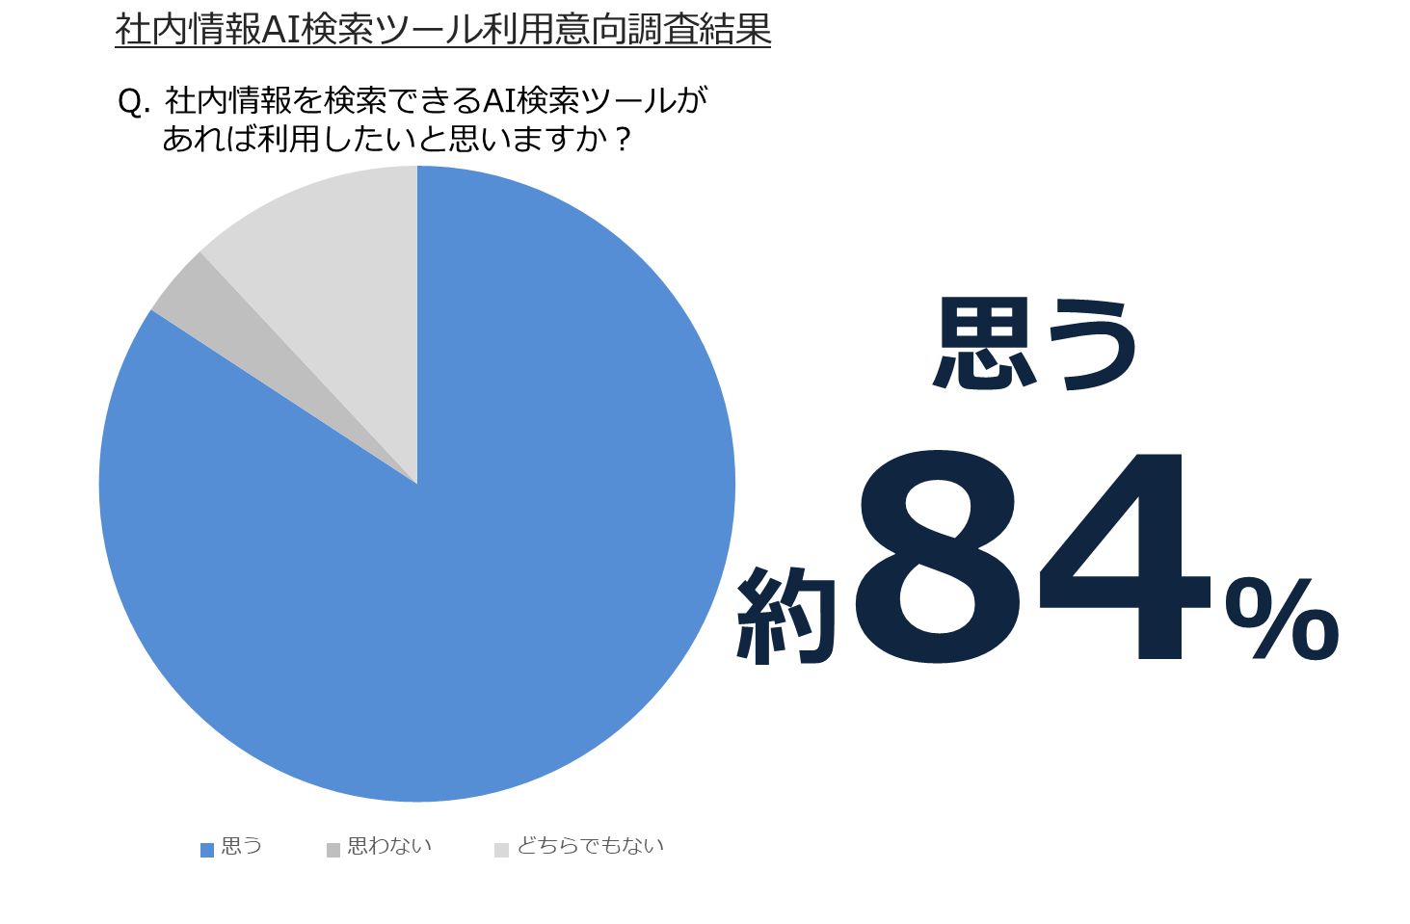
1. テーマ選定理由
社内情報AI検索ツール利用意向調査結果
調査結果より…
社内のAI検索ツールに対する
需要は高い!

Slide 12
1. テーマ選定理由
研究テーマ
AI検索ツールの検討と活用を実施し、情報収集に費やす時間の削減を目指す。

Slide 13
2. AI検索ツールの検討
概要
今回は以下のAIサービスを比較。
ChatGPT
Enterprise版
Perplexity
Enterprise pro版
Atlassian
Intelligence
AIチャットボット
広く親しまれている
大規模企業向けのプラン
AI検索エンジン
自然言語処理（NLP）と
機械学習技術を使用
大規模企業向けのプラン
各Atlassian製品に
組み込まれている
AIおよび機械学習を
活用した機能群
Atlassian社が提供

Slide 14
2. AI検索ツールの検討
利用料金
Atlassian Intelligenceは他の機能に比べ低コスト!
ChatGPT
Enterprise版
Perplexity
Enterprise pro版
Atlassian
Intelligence
1ユーザー当たり
月額$30（※1）
1ユーザー当たり
月額$40
1ユーザー当たり
月額$7
※1 推定金額。Enterprise版は問い合わせとなっているおり、Teamプランが月額30$の為、それ以上だと考えれられる。

Slide 15
2. AI検索ツールの検討
社内情報の追加方法
KCBS事業部ではConfluenceやJiraといったAtlassian製品が既に導入され、
案件や組織内で運用中。ノウハウを持つメンバーも多い!
ChatGPT
Enterprise版
Perplexity
Enterprise pro版
Atlassian
Intelligence
膨大なデータが必要
ファインチューニングや
プロンプト設計等の
専門知識が必要
社内のドキュメントの
アップロードが必要
ページの作成等が必要
KCBS事業部では既に
Confluenceに
情報を蓄積中

Slide 16
2. AI検索ツールの検討
検討結果
Atlassian Intelligenceを採用

Slide 17
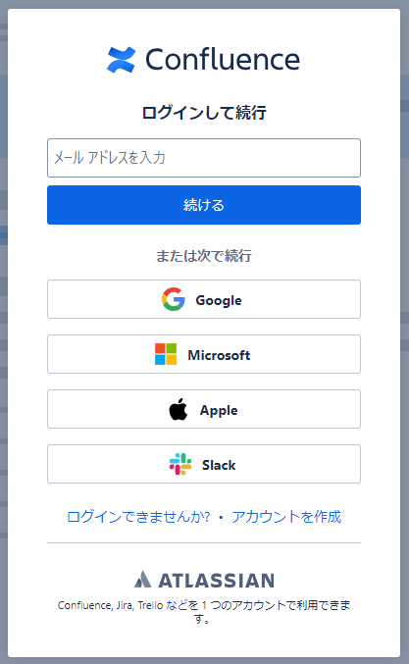
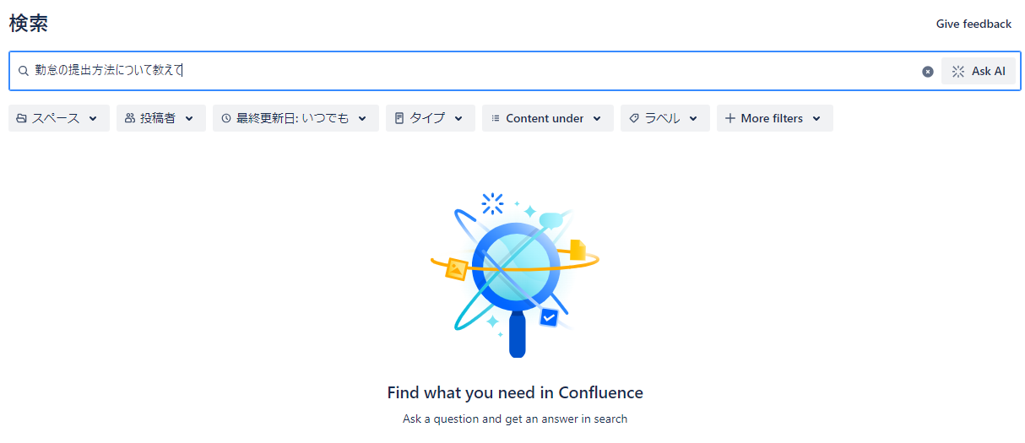
3. Atlassian Intelligenceの活用
Atlassian Intelligenceの利用手順
①ブラウザ上で
Confluenceの
ページにログイン
②検索ボックス上に
検索内容を記述
③「AskAI」ボタン
を押下
①
②
③

Slide 18

3. Atlassian Intelligenceの活用
これでも十分使えるけどもっと使いやすくしたい…
みんなに使ってもらうためには…
チームメンバーに相談…
Slackの「KaIND」アプリが使いやすい!

Slide 19
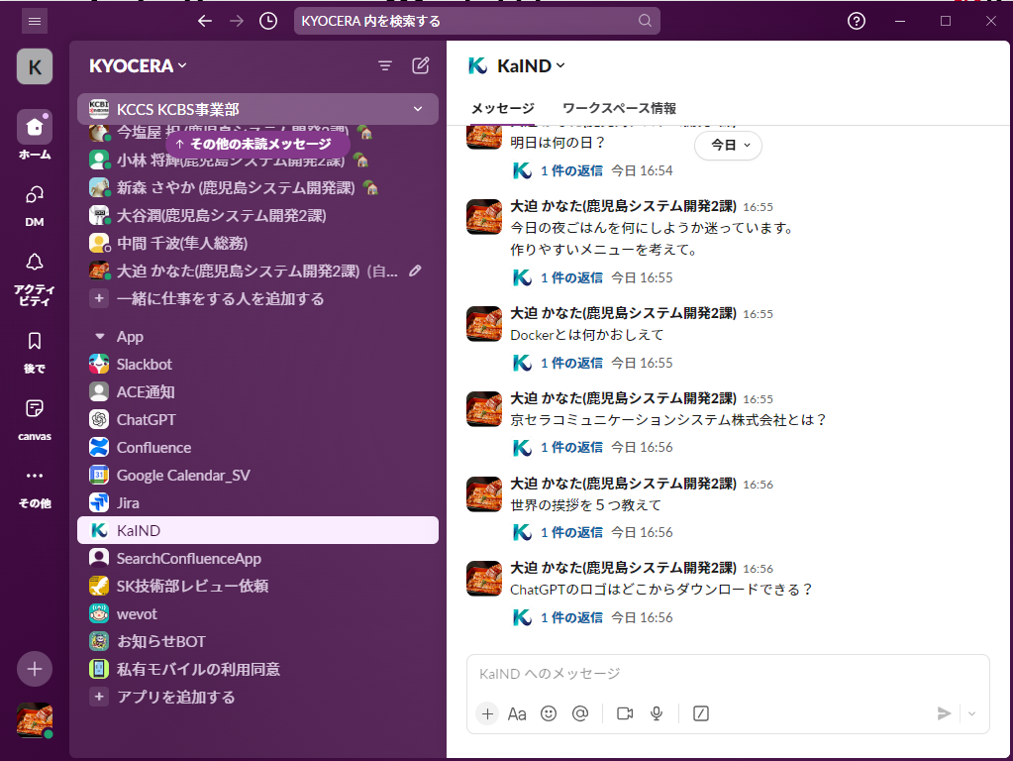


3. Atlassian Intelligenceの活用
※「KaIND」は、ChatGPTをベースとして
社員の業務生産性向上のため開発されたツール
Slackから直接KaINDに
質問をすることができる！

Slide 20
3. Atlassian Intelligenceの活用
同じようにSlackから
直接検索できれば
もっと気軽に使えるのでは？
Slackは全社展開され
利用頻度も高くなるのでは？
Slackから直接検索できるアプリを開発

Slide 21

4. アプリ開発
Slackから直接Confluenceを検索できるアプリを開発
ConShach
（コンシャチ）

Slide 22
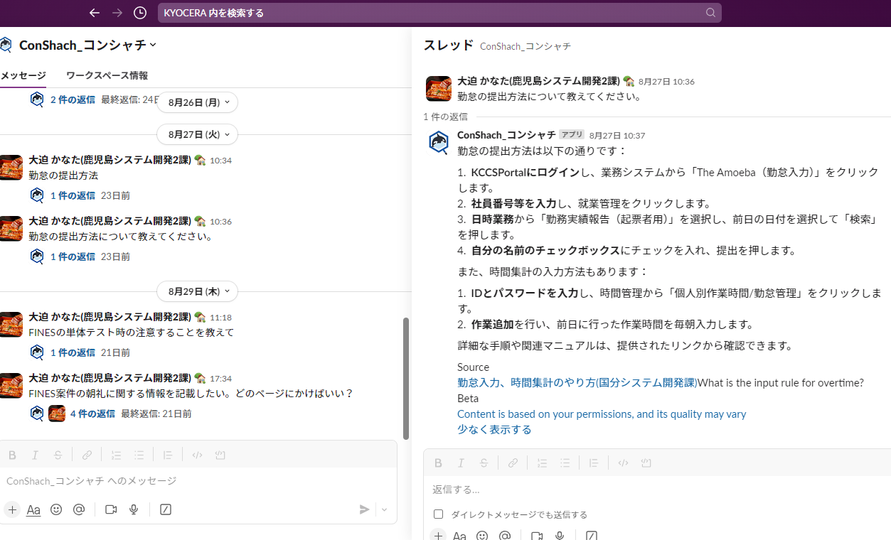
4. アプリ開発
操作方法
①メッセージで検索内容を
記述して送信
②スレッドの返信で
検索結果が表示される

Slide 23
4. アプリ開発
処理概要
送信
Slackのメッセージから検索したい内容を送信する。
Atlassian Intelligenceを
使用してConfluence上の情報を検索する。
検索
編集
Slack上で違和感なく表示させるために、
検索結果を編集する。
返信
検索結果をSlackのメッセージへ返信する。
表示
Slackのメッセージのスレッドに検索結果が表示される。

Slide 24


5. アプリ検証
検証方法
計9名（アプリ使用5名、アプリ未使用4名）の社員に
あらかじめ指定した内容の調査を依頼。
※追加検証については計8名（アプリ使用4名、アプリ未使用4名）
検証内容
調査時間
検索結果の精度
アプリ使用
アプリ未使用

Slide 25
5. アプリ検証
検証結果（一般的な内容の調査時間）
1件当たりの平均調査時間
場面別検証内容 | １件あたりの検索に費やした時間（秒）
 | アプリ使用 | アプリ未使用
全体 | 70.8 | 93
案件関連 | 64.8 | 103.2
事務処理作業関連 | 114.6 | 64.8
社内ナレッジ関連 | 51.6 | 102.6
全体で1件の検索あたり22.2 (秒)の削減が可能

Slide 26
5. アプリ検証
検証結果（マニアックな内容の調査時間）
1件当たりの平均調査時間
場面別検証内容 | １件あたりの検索に費やした時間（秒）
 | アプリ使用 | アプリ未使用
全体 | 99.4 | 311.6
案件関連 | 110 | 370.5
事務処理作業関連 | 112 | 334.5
社内ナレッジ関連 | 64 | 171
全体で1件の検索あたり212(秒)の削減が可能

Slide 27
6. 改善効果
アプリ使用時の削減率を計算
削減率は
24.05% (※1)
1日あたりの削減時間を計算
1日の検索時間を71分と仮定する。(※2)
1日あたりの削減時間は
1日の平均
検索時間
削減率
17.08分
71
0.2405
※1 削減率の計算式
$\frac{\text{アプリ未使用}\text{の}\text{調査時間}\text{(}\text{分}\text{)}\text{−}\text{アプリ}\text{使用}\text{の}\text{調査}\text{時間}\text{(}\text{分}\text{)}}{\text{アプリ}\text{未}\text{使用の調査時間}\text{(}\text{分}\text{)}}$ ×100=削減率(%) = $\frac{\text{93}\text{−}\text{70.8}}{\text{93}}$×100
※2 1週間の検索時間についてアンケートを実施した結果をもとに、1日の検索時間の平均を算出

Slide 28
6. 改善効果
KCBS事業部の年間削減経費を計算
1人あたりの削減時間は
1日の削減時間
日数/月
月数/年
68.30時間
17.08
20
12
1人あたりの削減経費は
年間削減時間
20日稼働時賃率
317,604円
68.30
4650
KCBS事業部全体では
年間削減経費
社員数
187,704,141円
317,604
591
KCBS事業部全体で年間約1.8億円の削減が見込める

Slide 29
7. 課題分析
検証結果（検索結果の精度）
1件当たりの平均調査時間
ヒットしなかった件数
 | アプリ使用 | アプリ未使用
案件関連 | 64.8 | 103.2
事務処理 作業関連 | 114.6 | 64.8
社内ナレッジ 関連 | 51.6 | 102.6
 | アプリ使用 | アプリ未使用
案件関連 | 0 | 1
事務処理 作業関連 | 8 | 0
社内ナレッジ 関連 | 0 | 0
１件あたりの検索に費やした時間（秒）
検索で探しきれなかった件数（件）
未使用時に対し、使用時の方が
検索時間が長くなることや
検索結果が誤っていることがあった…

Slide 30
7. 課題分析
検証結果（検索結果の精度）
検索精度が低くなる要因について分析を実施

Slide 31
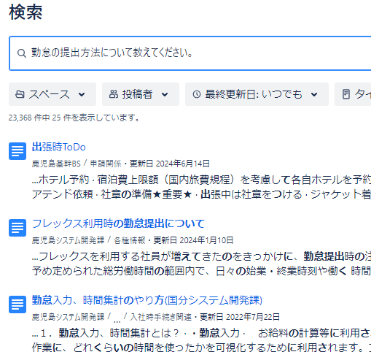
7. 課題分析
検索精度の分析①
アプリ未使用
同一の検索ワード
(勤怠の提出方法について教えてください。)
上位（3番目）に表示

Slide 32
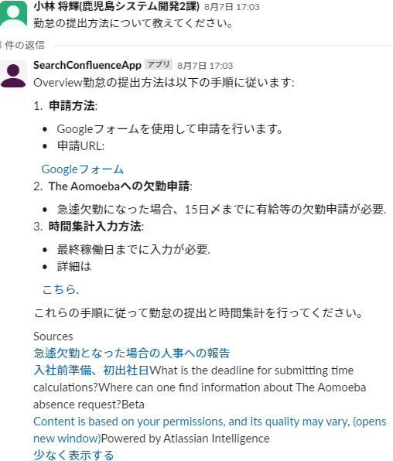
7. 課題分析
検索精度の分析①
アプリ使用
同一の検索ワード
(勤怠の提出方法について教えてください。)
表示されない

Slide 33
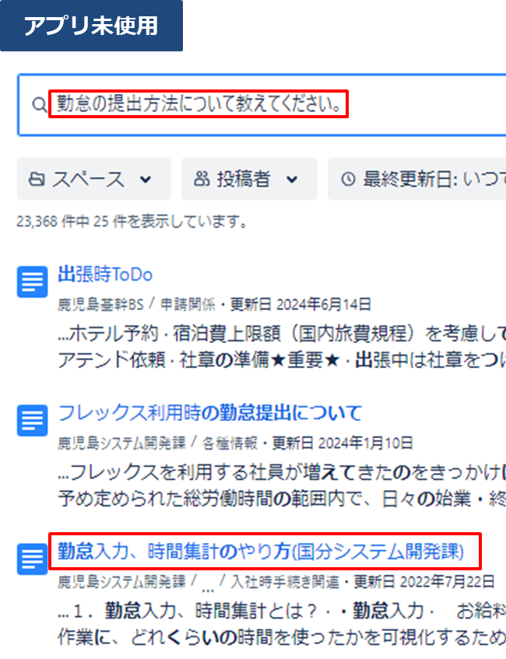
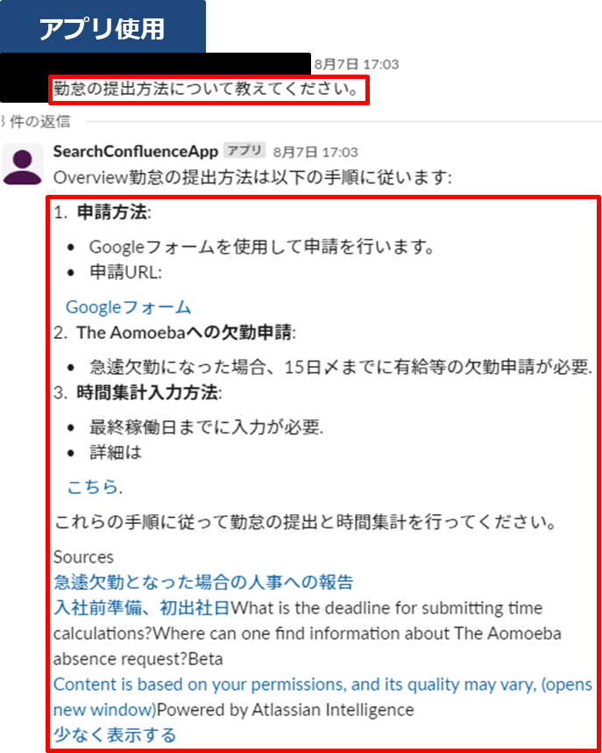
7. 課題分析
検索精度の分析①
Atlassian Intelligence
同一のワードで検索した際に、
アプリ未使用時には上位に表示される目的の情報でも、
アプリ使用時には表示されない場合があることを確認。

Slide 34
7. 課題分析
検索精度の分析①
つまり…
アプリ未使用時は人が情報の中身を確認し、
取捨選択することにより、目的の情報を探すことができた。
それに対し、
アプリ使用時は人が確認していた作業を
代わりにAIが実施し、
結果として表示するため、目的ではない情報が表示されることがあった。

Slide 35
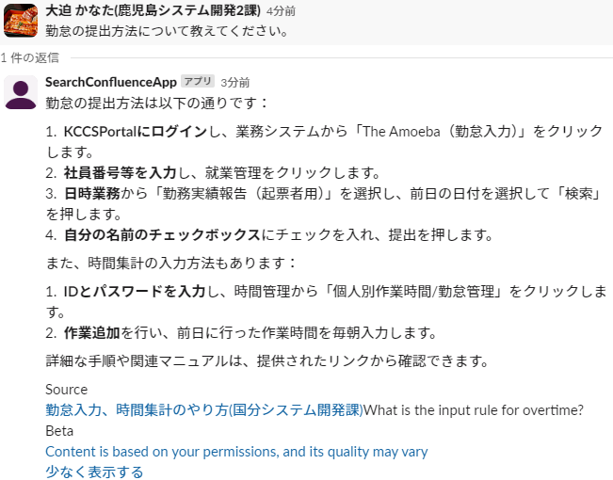
7. 課題分析
検索精度の分析②
アプリ使用①
同一の検索ワード
(勤怠の提出方法について教えてください。)
目的の情報が
表示される

Slide 36
7. 課題分析
検索精度の分析②
アプリ使用②
同一の検索ワード
(勤怠の提出方法について教えてください。)
目的の情報が
表示されない

Slide 37
7. 課題分析
検索精度の分析②
アプリ使用①
アプリ使用②
アプリ使用時、同一のワードで検索した場合でも、
検索結果が異なる場合があることを確認。

Slide 38
7. 課題分析
検索精度の分析②
原因について、Atlassian社に問い合わせた結果…
Confluence内のデータに基づいて
自動的に回答を生成するため、
必ずしも毎回同じものにはならず、全く同じ質問をしたとしても
異なる回答が生成される場合がある。

Slide 39
7. 課題分析
検索精度の分析結果
人が確認して目的の情報を選択するという作業を
代わりにAIが実施
分析①より
AIが自動的に回答を生成するため、
必ずしも毎回同じ回答になるわけではない。
分析②より
Atlassian IntelligenceのAI精度は不十分な部分がある。

Slide 40
8. 課題に対する対応策
AI精度向上への対応策①
公式ドキュメントより
「Atlassian Intelligence」のトレーニングデータには、Atlassian社の機能を
どのように利用したかに関するデータ（例：一緒に作業をしている人、
添付ファイルのサイズと種類、提供されたフィードバック等）が使用される。
Confluenceがより活用されていくことで
学習データが増え、今後、AIの精度はさらに上がる！

Slide 41
8. 課題に対する対応策
AI精度向上への対応策②
公式ドキュメントより
Confluenceに詳細かつ完全で最新のコンテンツが豊富に存在する場合に「Atlassian Intelligence」は最も効果的に機能する。
今後も正確なデータを追加・更新し、
そのデータを整理することにより、AIの効果が発揮される!

Slide 42
9. 今後の取り組み
KCBS事業部では既にConfluenceとJiraを導入し、
ナレッジの蓄積と活用は進んでいる。
しかし、更にAIの精度を上げるためにも…
簡便なデータ登録方法を検討し、
情報の蓄積をより活発化させることや、
Confluenceの利用促進活動を実施していく。

Slide 43
9. 今後の取り組み
簡便なデータ登録方法を検討し情報の蓄積をより活発化させることや、
Confluenceの利用促進活動を実施していくために…
今後の活動内容
新たなデータ登録機能の作成や、
ConShachアプリの機能拡張を視野に入れて活動を続ける。
Atlassian Intelligenceを使った
自動反映機能
注目しているページを
ランキング形式で通知する
リコメンド機能で
関連情報を通知する
フィードバック機能で
AIの回答を組織のニーズに
合わせてカスタマイズ

Slide 44

9. 今後の取り組み
今後の展望
Confluenceに全ての社内情報が集まり、この情報をAI検索アプリで容易に検索できるようになる！
業務効率の更なる向上
情報の一元管理による
組織全体の知識共有の深化

Slide 45
ご清聴いただきありがとうございました。

Slide 46

お問い合わせ
https://www.kccs.co.jp/contact/
●記載の製品・サービス名および会社名などは、それぞれ各社の商標または登録商標です。 ●製品の仕様・サービスの内容は予告なく変更させていただく場合があります。 ●KCCSは京セラコミュニケーションシステム株式会社の略称です。 ●「アメーバ経営」に関する権利は京セラ株式会社が保有しています。●本資料の一部、あるいは全部について、京セラコミュニケーションシステムから文書による承諾を得ずに、いかなる方法においても無断で複写、複製することは禁じられています。

